Slide 1

今回紹介するのはコチラ!!

Slide 2


Undetale…それは誰も死ななくていいやさしいゲーム
そんなキャッチコピーの元、作られたゲームです。
？
？
？
じゃあどうやって強くなるのさ？
オイオイ
倒さなきゃいけないなんて誰が決めた？

Slide 3
もちろんただの言葉だけではでは信用してくれないだろう
だが、「こうどう」をすれば信じてもらえるぜ？
「こうどう」って具体的になんなんだ？

Slide 4
!!
モンスターごとに好きなこと、嫌いなことがあるから、まずは「しらべる」で相手のことを知るといい
なるほど!!
つまり、相手のことを知れば仲良くできるということか⁉

Slide 5

!?
だが全てのモンスターが友好的とは限らないから注意だ。
もちろんトモダチになることをあきらめちゃいけないぞ
え⁉
でも反撃しないと殺されちゃうぞ⁉

Slide 6
!!
大丈夫だ。
あくまで最初は友好的じゃないだけだ。
諦めなければプレイヤーを信じてくれる
そのための「こうどう」だ
つまり、めげずに相手の心を開かせるのが重要なんだな⁉

Slide 7
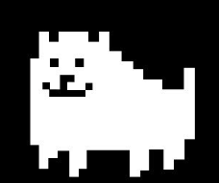
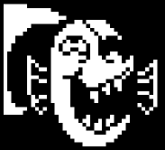
地底世界には様々なモンスターがいるが、みんなとトモダチになれるように…
？

Slide 8

そして誰も殺さないように…
頼んだぜプレイヤーさん
⁉

Slide 9
お、俺たち殺されちゃうのか…？
それはこれからUndertaleを遊ぶ目の前の君次第だな…

